Slide 1
КОНКУРЕНТОСПОСОБНОСТЬ
СЕЛЬХОЗТОВАРОПРОИЗВОДИТЕЛЕЙ:
СОСТОЯНИЕ, ПРОБЛЕМЫ, ВОЗМОЖНОСТИ
Выступление Н.М. Якушкина

Slide 2



Обеспеченность населения РТ
основными видами сельхозпродукции в 2014г.
Хлебная продукция
в пересчете на муку
Овощи
Мясо
в убойном весе
82%
113%
Картофель
111%
261%
119%
Молоко
112%
157%
Яйцо, млн.шт.
Сахар

Slide 3
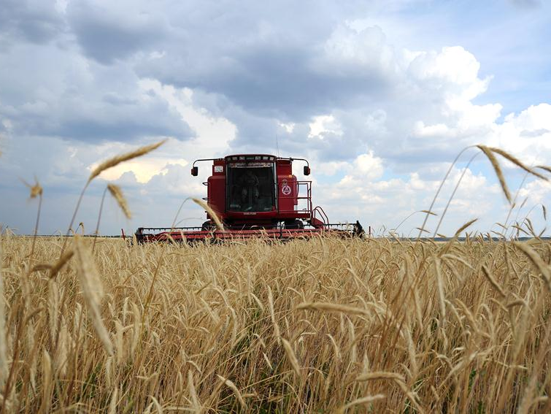
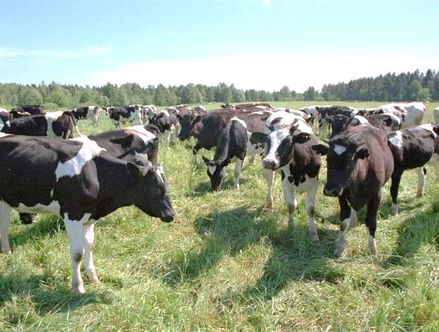
Валовая продукция
сельского хозяйства РТ за 2014г.
по всем категориям хозяйств
ВП, всего
188,8 млрд.Р,
в т.ч. от жив-ва
100,3 млрд.Р (53%)
СХО и КФХ
ЛПХ
ВП, всего -
100,8 млрд.Р,
в т.ч. от жив-ва -
55,0 млрд.Р (55%)
ВП, всего -
88,0 млрд.Р,
в т. ч. от жив-ва
45,3 млрд.Р (51%)
Рост валовой продукции в сопоставимой оценке к 2013г. = 2,3%,
в т.ч. по сельхозформированиям = 3%

Slide 4
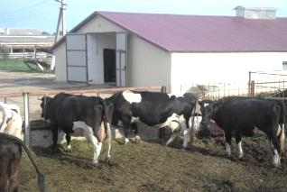
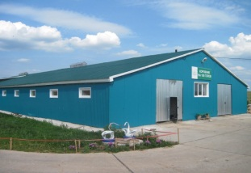
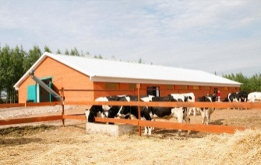
Программа развития семейных ферм
Технологичные
семейные фермы
469 ед.
Наличие
семейных ферм
1093 ед.
Строящиеся
семейные фермы
138 ед.
2011-2012 гг.
2012-2014 гг.
Федеральные программы
Республиканская
программа
«Семейные фермы»
Софинансирование
из бюджета РТ – 361 млн Р
Кол-во ферм – 532 ед.
«Развитие семейных
животноводч. ферм»
РФ + РТ – 426 млн Р
Кол-во ферм – 223 ед.
Прогноз на 2015г.
228 – желающих
участвовать в программе
81,3 млн Р – заложенная
поддержка
«Поддержка начинающих
фермеров»
РФ + РТ – 312 млн Р
Кол-во ферм – 226 ед.
Прогноз на 2015г.
396 – желающих
участвовать в программе
92,7 млн Р – заложенная
поддержка

Slide 5
Структура производства валовой продукции сельского хозяйства
в хозяйствах различных категорий РТ
 | Доля в общем объеме продукции, %
 | 1990 | 2001 | 2014
Хозяйства всех категорий | 100 | 100 | 100
Сельхозорганизации | 75,9 | 58,7 | 46,4
Хозяйства населения | 24,1 | 40,0 | 46,6
Крестьянские (фермерские) хозяйства | 0 | 1,3 | 7,0

Slide 6
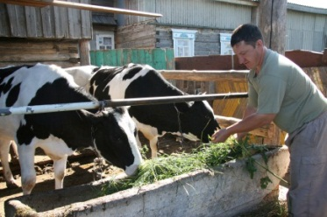
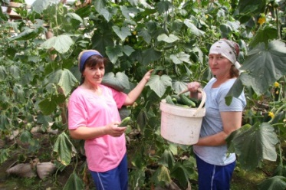
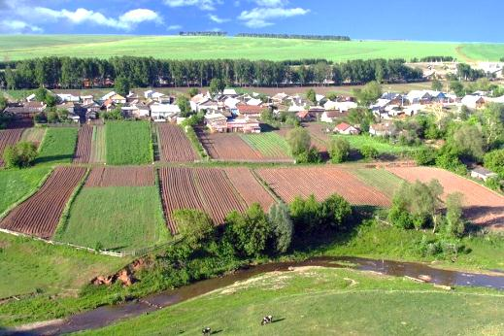
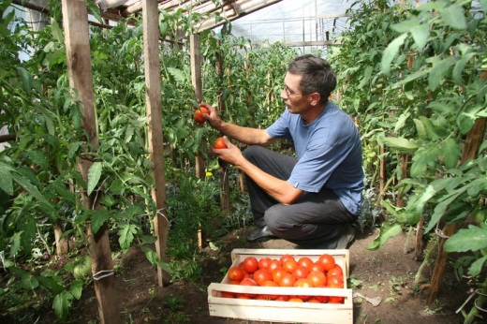
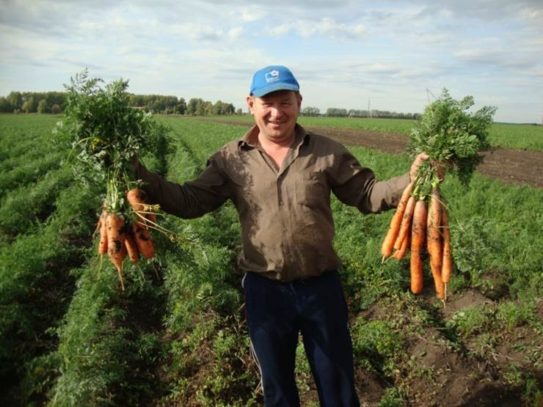
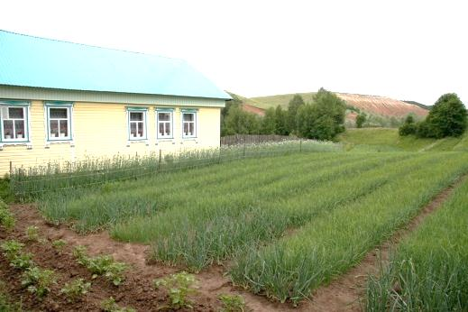
Стимулирование малых форм хозяйствования в АПК РТ
Кредитование личных подсобных хозяйств
в Республике Татарстан
Выделено кредитов
за 2006-2015гг.
145,9 тыс.ед.
в т.ч. 2015г.
853 ед.
Общая сумма кредитов
38,0 млрд Р
в т.ч. 2015 г. - 230 млн Р
Выплачено субсидий
2,9 млрд Р
в т.ч. 2015 г. - 258 млн Р
В связи с удорожанием процентных ставок по кредитам
от 20 до 28 процентов получено кредитов
по сравнению с 2014г. почти в 10 раз меньше.

Slide 7
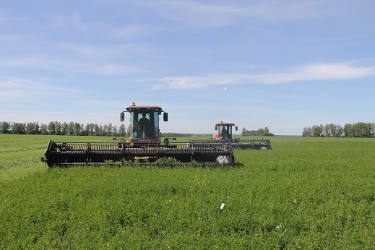
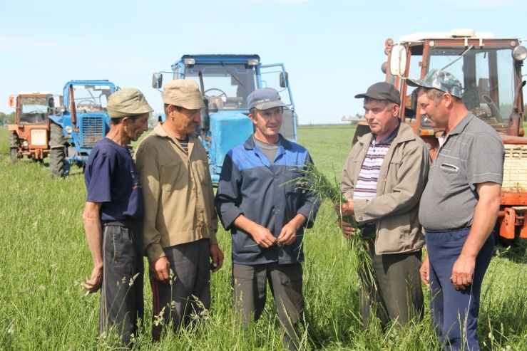
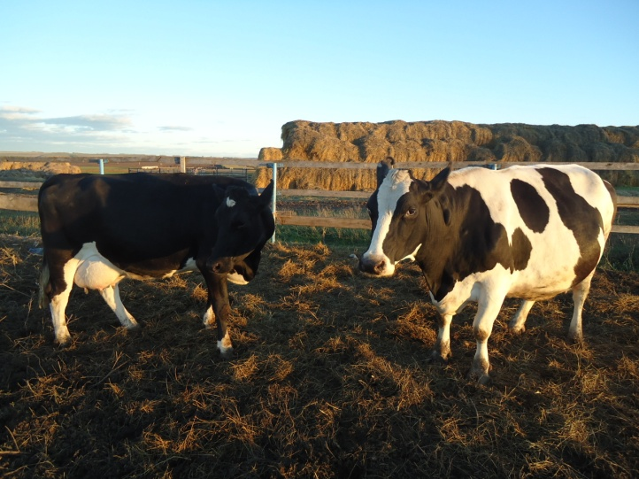
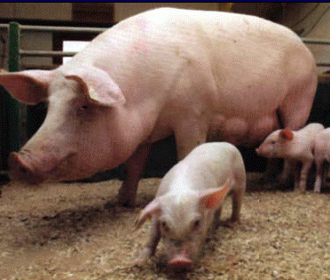
СХПК«им. Вахитова» Кукморского района РТ
Площадь с/х угодий 5531 га ,
в т ч пашня 5098 га
Среднегодовая численность работников 368 чел.
Поголовье КРС всего – 3300 гол,
в т ч коров – 1330 гол
Поголовье свиней – 2000 гол

Slide 8
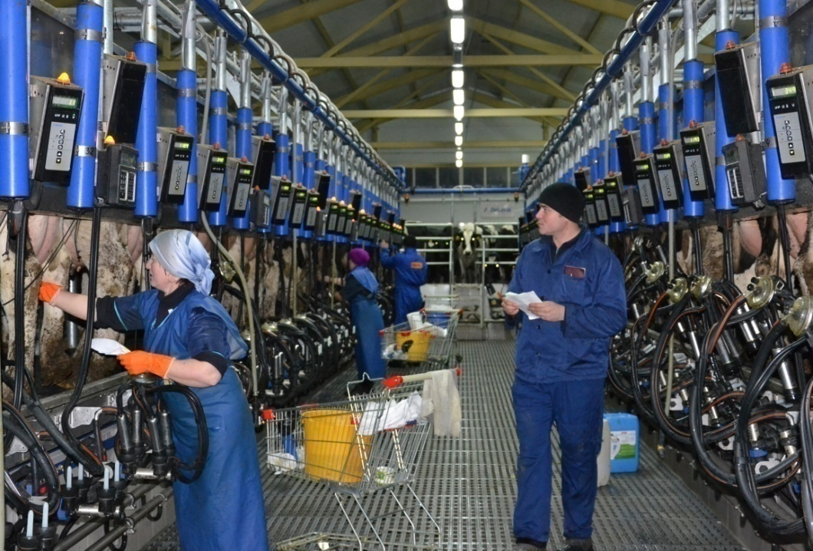
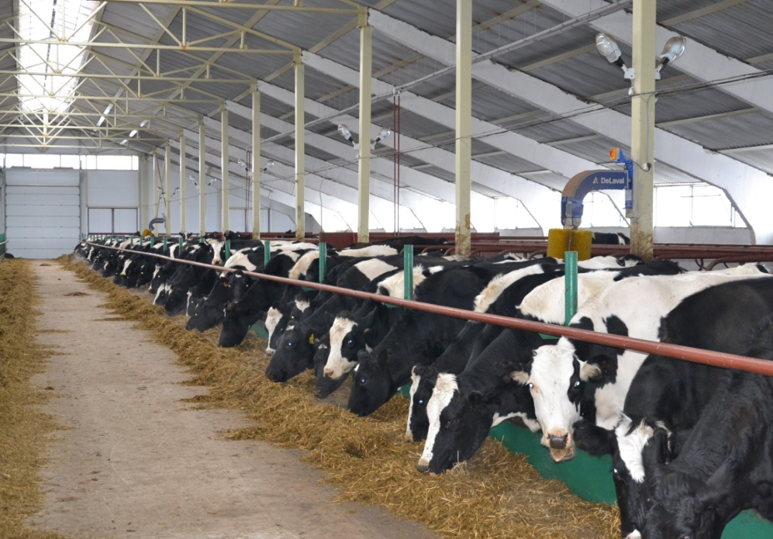
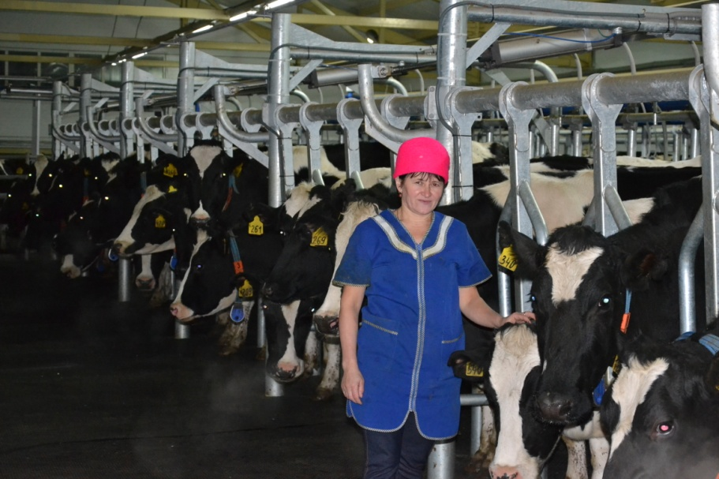
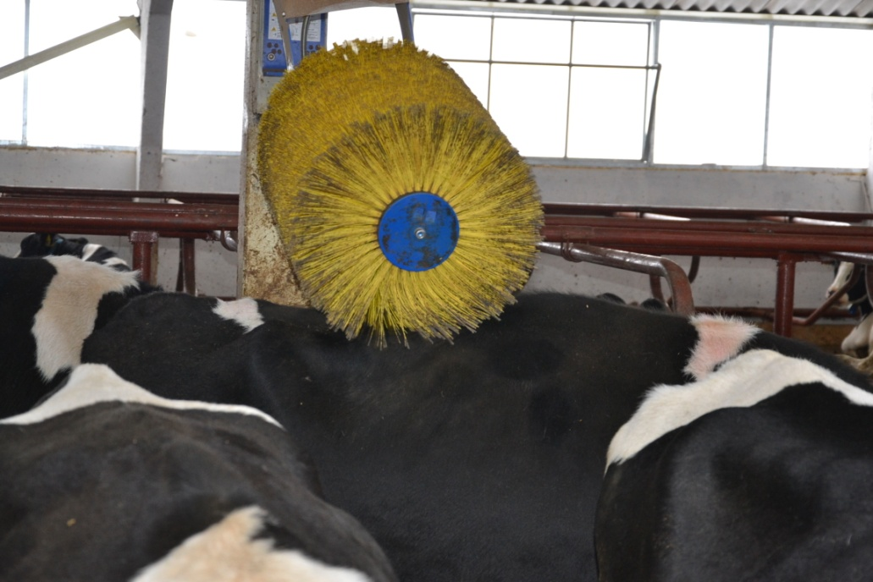
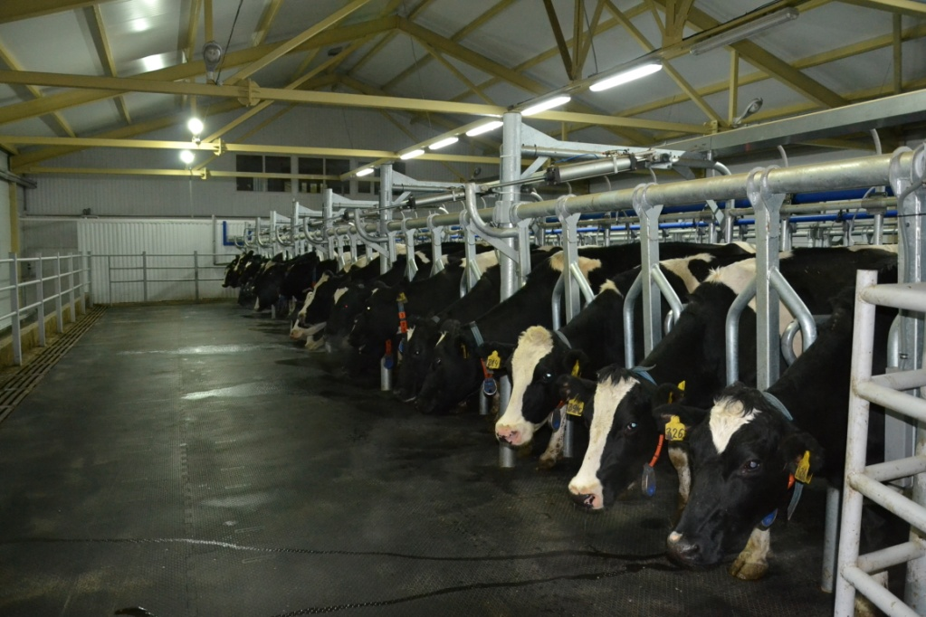
СХПК «Им.Вахитова» Кукморского района

Slide 9

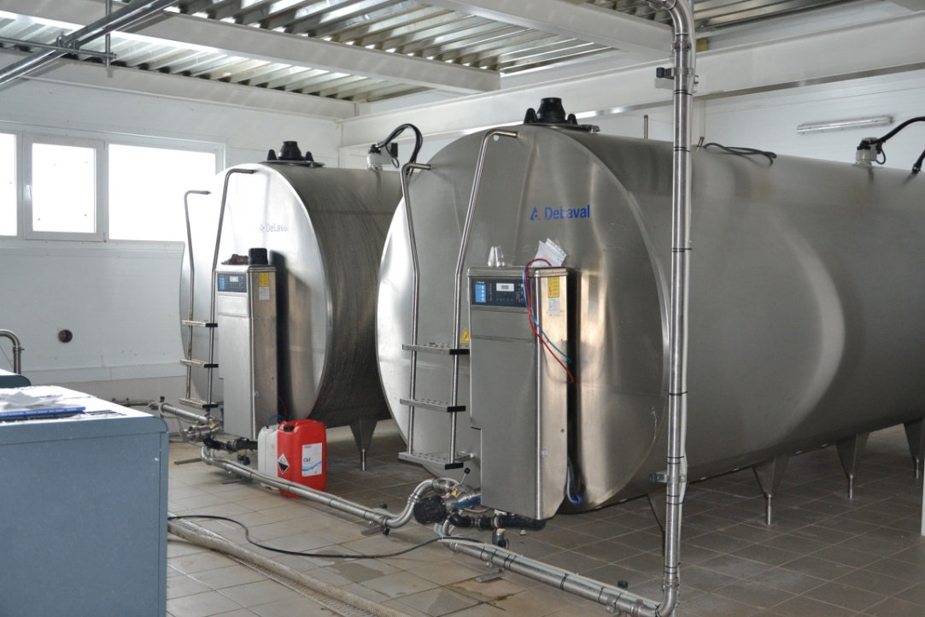
Надой молока в СХПК «Им.Вахитова» Кукморского района РТ
 | 2002 год | 2014 год | (+/-) | в %
Валовый надой за год, ц. | 15202 | 51110 | 35908 | 336
Надой за 1 день, кг. | 4165 | 14003 | 9838 | 336
Удой за 1 день на 1 корову, кг. | 9,8 | 23 | 13 | 235
Надой на 1 корову, кг. | 3577 | 8112 | 4535 | 227

Slide 10
Результаты финансово хозяйственной деятельности СХПК «им. Вахитова» за год
Наименование показателей
Код стро-ки
Выручка от реализации СХПК
в %
(+/-)2014г
К
2013г, тыс.руб.
2013 год
2014 год
Кол-во тонн
сумма т.руб.
Кол-во тонн
сумма т.руб.
Выручка от реал.прод. и услуг
Прибыль
Рентабельность
Зерно
картофель
молоко
скот всего
из них мяса КРС и прод.перераб.
мяса свиней и прод.перер.
прочая продукция
работы и услуги
Получено дотации и компенсации
Прочие поступления
Итого приход
Фонд оплаты труда
зарплата на 1 работника
ср. мес. Зарплата на 1 работника
1
2
3
4
5
6
7
8
9
10
11
12
13
14
15
16
17
х
х
1843
1680
8518
1007
461
546
х
х
х
х
269215
71759
33,7
13699
14461
146516
70185
35849
34336
24354
0
30915
0
300130
71675
163
13575
х
х
1576
1988
9222
1008
543
465
х
х
х
х
329820
97385
42,6
10582
30474
185770
93134
45848
47286
7645
2215
31890
0
361710
76132
207
17240
100
3,2
9
56
28
14
14
2,3
0,7
9,7
0,0
х
х
х
х
60605
25626
х
-3117
16013
39254
22949
9999
12950
-16709
2215
975
0
61580
4457
44
3665

